Slide 1
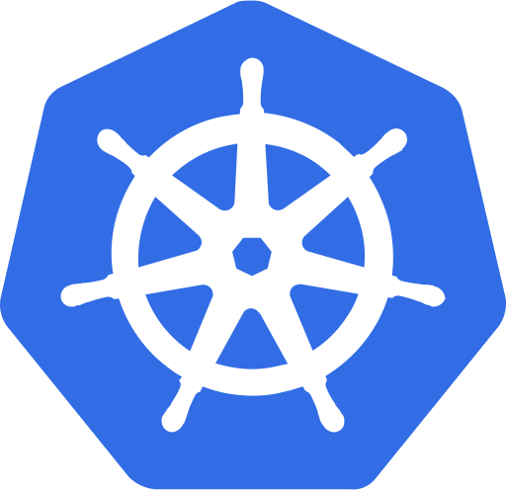
Kubernetes & Web Application (Developers Approach)
Jaygue Lee
Notes:
안녕하세요 개발자 이재규 입니다.
개발자 관점에서 보는 쿠버네티스와 웹 애플리케이션 발표를 진행하겠습니다.
이 발표는 개발자들에게 쿠버네티스를 조금 더 쉽게 접근할 수 있도록 설명하는 내용입니다.
물론 쿠버네티스를 처음 접하는 인프라/클라우드 엔지니어에게도 도움이 되고자 초급레벨로 구성하였습니다.
개인적으로 쿠버네티스를 알면 백엔드, 프론트엔드 개발에 있어 필수는 아니지만 많은 도움이 된다고 생각하여 준비해 보았습니다.
발표 시작하겠습니다.

Slide 2
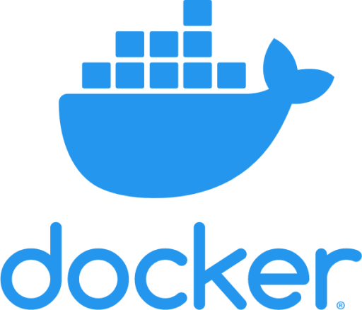
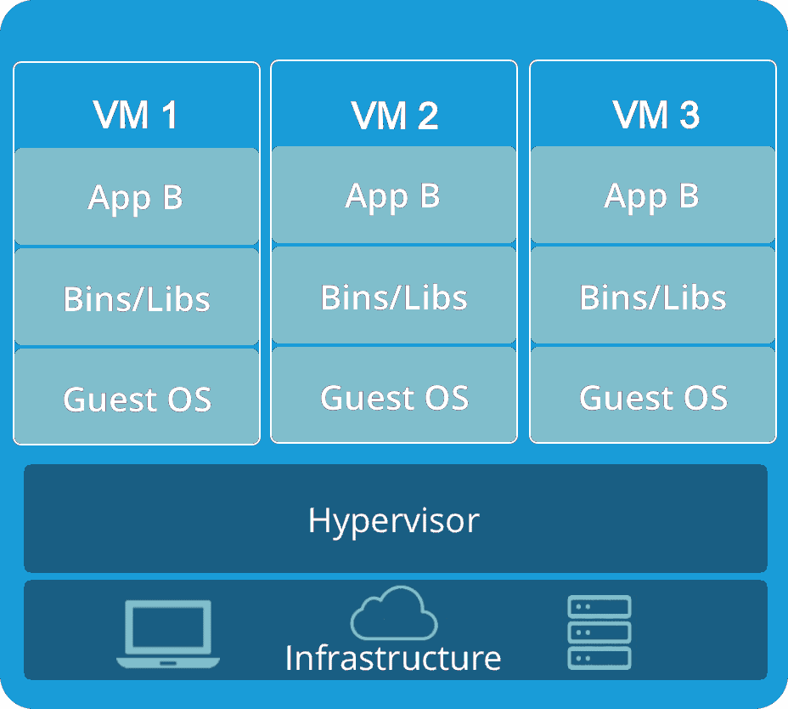
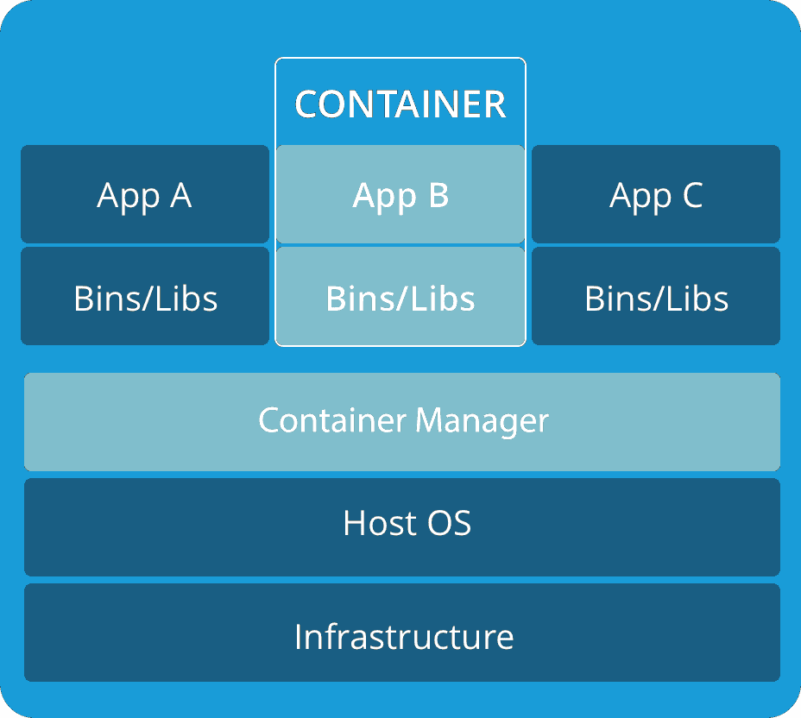
Container
Traditional VM-based
Container-based
Portability ↑
Heavy & Slow Virtual Machines
Separate OS Install needed
Larger disk space required
Lightweight & fast execution
Shared OS
Smaller disk space required
Kubernetes
Container Orchestration
Notes:
우선 컨테이너에 대해 알아야 하는데요.
이전에는 전통적인 방식으로 가상화를 많이 했지만 컨테이너 개념이 등장하였습니다.
먼저 좌측에 있는 전통적인 VM방식을 보겠습니다.
서버, 하드웨어 위에 하이퍼바이저라는 소프트웨어가 설치 되는데요.
이 하이퍼바이저는 하나의 시스템이 여러 가상 VM을 실행할 수 있는 소프트웨어 입니다.
그 위에 실행된 VM 들을 보면 운영체제가 각각 별도로 구성된 것을 확인 할 수 있습니다.
우측에 있는 컨테이너를 살펴 보겠습니다.
VM과 달리 컨테이너는 동일한 호스트 운영체제 커널을 공유하면서 필요한 라이브러리, 애플리케이션 및 종속성만을 가집니다.
그러므로 전통적인 VM 방식보다 더 빠르게 애플리케이션이 실행될 수 있습니다.
이 또한 디스크 공간 차지 관련 부분도 영향을 주어, 엔지니어들이 container base 로 cost-effective 하게 운영할 수 있도록 합니다.
(!클릭)
이 컨테이너들을 자동으로 배포, 확장, 관리하는 컨테이너 오케스트레이션 플랫폼이 쿠버네티스 입니다.
지금부터 간략하게 쿠버네티스 리소스를 설명할 건데요.
많은 리소스들과 워크로드가 있지만, 개발자들이 쉽게 접근 할 수 있는 기초적인 리소스만 선정하였습니다.

Slide 3
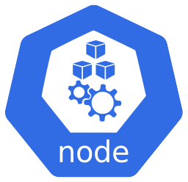
Node
A physical or virtual machine
Executes and hosts containers within Pods
Runs a container runtime to manage containers (e.g., Docker)
Notes:
먼저 노드부터 설명하겠습니다.
Node는 물리적 서버 또는 가상머신입니다.
컨테이너 실행 환경, container runtime을 제공하며, 클러스터 내에서 워크로드를 실행하는 기본 단위입니다.
가장 일반적인 container runtime은 docker 입니다.
결론적으로 노드는 컨테이너화된 애플리케이션을 실행하고 관리하는 역할을 수행한다고 보시면 됩니다.

Slide 4
Pod
The basic and smallest deployable unit
1 Application Container → 1 Pod usually
Assigned own IP address
Ephemeral
api-server
Notes:
많이들 들어보셨을 Pod를 설명할건데요.
Pod는 Kubernetes에서 가장 기본적인 배포 단위입니다.
Pod는 하나 이상의 컨테이너들로 구성되지만, 보통 한 application container에 하나 pod로 배포 합니다.
Pod는 고유 IP를 할당 받고 있습니다.
Pod 내의 컨테이너는 이 IP 주소를 사용하여 서로 통신하고, 서로 다른 pod들도 통신할 수 있습니다.
웹 애플리케이션 개발자들이 개발한 API들은 이 pod 안에 들어갈 애플리케이션 컨테이너에 이미지 생성되다 보니,
pod가 api-server 이기도 합니다.
그러므로 API-server의 로그를 보기 위해서는 pod log를 통해 확인할 수 있습니다.
또한 pod는 일회성 인데요.
쿠버네티스는 애플리케이션의 확장성과 유연성을 제공하고자 일회성으로 pod를 제공합니다.
개발자들이 만약 새롭게 update된 api-server로 변경하고 싶으면, 기존 pod를 변경한는 것이 아닌, 새롭게 배포를 해야합니다.

Slide 5
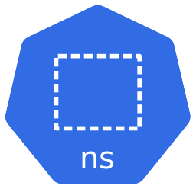
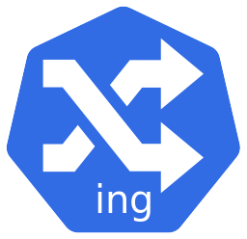
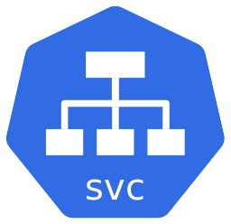
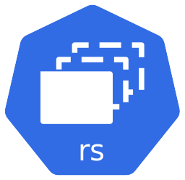
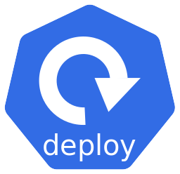
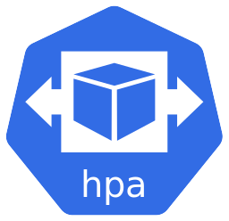
member (domain name)
member-api-server-1
member.api.service. (domain host name)
member-api-server-2
Notes:
그럼 이제 diagram을 통해 파드, api-server들을 어떻게 접근하고 배포할 수 있는지 설명하겠습니다.
(!클릭)
앞서 Pod 는 간단하게는 애플리케이션 컨테이너를 실행하는 단위라고 설명 드렸습니다.
(!클릭)
이 Pod들을 네트워크로 노출시켜주는 것이 Service 입니다.
네트워크 엔드포인트를 제공합니다.
(!클릭)
클러스터 외부에서 Service에 접근할 수 있도록 관리하는 것이 Ingress 입니다.
MSA 기반으로 된 웹 애플리케이션에서 서로 다른 도메인이 내부 호출할때 앞에
prefix로 있는 domain host명 정을 이 Ingress에서 할 수 있습니다.
(!클릭)
다음 배포 프로세스를 볼건데요.
우선 ReplicaSet이 있습니다.
단어에서 유추할 수 있듯이 ReplicaSet은 Pod의 복제본을 관리합니다.
ReplicaSet은 지정된 수의 Pod 복제본을 유지하도록 보장하고요, Pod의 안정성과 고가용성을 제공하는 리소스 입니다.
(!클릭)
다음으로 Deployment는 ReplicaSet을 생성 및 업데이트.
즉, replicaset을 관리하는 프로세스를 자동화하는 역할을 합니다.
deployment는 애플리케이션의 버전 관리와 롤아웃을 담당하기도 하는데요.
새로운 버전의 애플리케이션을 배포하고 이전 버전과의 롤아웃을 제어할 수도 있습니다.
이 deployment를 통해 애플리케이션의 지속적인 업데이트와 롤백이 가능합니다.
(!클릭)
HPA는 HorizontalPodAutoscaler 입니다.
단어 그대로 pod을 수평적으로 autoscale 해주는 리소스라고 보면 되는데요.
HPA를 통해 자동으로 Pod의 수를 조정하여 애플리케이션의 수요에 맞게 확장 또는 축소할 수 있습니다.
그렇기 때문에 애플리케이션 배포 및 운영 시 Deployment와 함께 사용하면 더 안정적이고, 더 효울적이고, cost-effcective 하게 관리 할 수 있습니다.
(!클릭)
마지막으로 리소스들을 grouping 하고 논리적인 경계를 제공하는 namespace가 있습니다.
웹 애플리케이션 리소스들을 그룹핑한 네임스페이스는 보통 도메인명을 사용합니다.

Slide 6
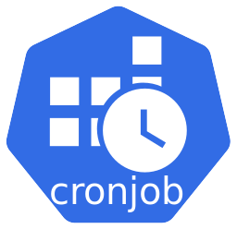
Job
Executes a single task or batch job
Ensures successful completion of specified Pods
For one-time or periodic tasks
Automatically restarts failed Pods (restart policy)
Supports parallel execution of Pods
0 * * * *
publish-coupon-member-job
Notes:
다음은 Job 입니다.
Job은 단일 작업 또는 일괄 작업을 실행하는 기능을 제공합니다.
이 Job은 지정된 Pod들이 성공적으로 실행 완료되도록 보장합니다.
또한 병렬로 여러 Pod들을 실행하는 기능을 지원하기도 합니다.
재시작 정책 설정을 할 수 있는데
만약 Pod가 실행에 실패하면 자동으로 재시작 될수 있도록 보장합니다.
웹 애플리케이션에서 개발한 배치를 여기에 적용 할 수 있습니다.
일배치 등 cron expression을 통해 cronjob 생성이 가능합니다.
크론잡은 잡을 스케쥴 해주고, 스케쥴된 잡은 파드를 실행하는 방식으로 보면 됩니다.

Slide 7
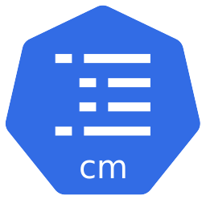
ConfigMap & Secret
Configuration data for application
Enables dynamic updates w/o re-build or re-deploy
Other domain api endpoint
Application environment variable
…
Sensitive data for containers/pod configurations
Ensures sensitive data won’t be exposed
Credential / token
Encrypted password
…
Notes:
다음은 ConfitMap과 Secret입니다.
ConfigMap과 Secret은 Pod 내부에서 애플리케이션에 필요한 설정 값을 제공하는데 사용됩니다.
개발 소스코드에서 환경변수 같은 property setting을 이 configmap과 secret으로 관리할 수 있습니다.
SpringBoot 프로젝트를 진행하시면 보통 ConfigMap에 Spring profile 같은 설정을 저장하고요.
Secret은 아무래도 보안에 민감한 정보. 인증서, 토큰, DB 접속 계정 및 비밀번호를 저장하는데 사용됩니다.
여기까지 리소스들을 간략하게 설명했습니다.
더 많은 리소스들이 있지만, 개발자들이 첫 단추로 접근하기 좋은 리소스들로만 선정하였습니다.

Slide 8
EKS (Managed Kubernetes Service)
Managed control plane
Pre-installed necessary plugins (e.g., AWS CNI Plugin)
Credentials based on AWS IAM
Easy integration with other AWS services
Limited number of pods due to the instance type
EKS
manage
Control plane
(a.k.a. master node)
Notes:
다음은 국내에서 제일 많이 사용되는 EKS를 설명하겠습니다.
여러 클라우드 업체에서 Managed Service로 쿠버네티스를 제공하기도 합니다.
대표적인게 EKS, AKS, GKE 다 있는데요.
제가 경험한 EKS에 대해 간략하게 설명 드리겠습니다.
우선 control-plane이라고 master node가 있는데요.
EKS는 control-plane을 자동으로 관리해줍니다.
즉, 별도의 설정이 불필요한거죠.
이뿐만 아니라, 자주 사용되는 플러그인도 추천해주기도하며 설치해줍니다.
예를들어 AWS CNI라는 네트워크 플러그인이 있는데요.
이 덕에 Calico와 같은 별도의 네트워크 플러그인을 설치할 필요가 없습니다.
인증서도 AWS IAM 기반으로 갖고 있어 별도 구성이 불필요한거죠.
하지만 이 EKS 클러스터를 생성할때 c5.large 등 인스턴스 타입을 정하게 되는데요.
이에 따라 추가할 수 있는 elastic network interface가 정해져 있고 이 때문에 ip 수에 제한이 있어 pod 개수 제한이 있습니다.
그래도 많은 부분을 자동 설정 및 설치가 되어 편한점이 많습니다.

Slide 9
Tips (IRSA)
IRSA (IAM Role for Service Account)
IAM Role associated with Service Account (with OpenID-Connect Provider)
→ provides assigning different IAM roles to Pods
Notes:
마지막으로 2가지 팁을 공유하려고 합니다.
제가 직접 경험하고 매우 유용한 팁이라고 판단되어 공유 드립니다.
저는 EKS 환경에 Springboot 기반 백엔드 개발을 해봤는데요.
해당 환경 기준으로 경험한 팁들을 공유 드립니다.
첫번째는 IRSA 입니다.
개발할때 다른 AWS service를 많이 사용해야하는 경우도 있었습니다.
물론 이용하려면 IAM role을 기반으로한 credential이 필요하겠죠.
그러나 그 role을 node 단위로 관리하는 것이 아닌, pod 단위 즉 각 도메인 api-server별로 관리가 되어야 합니다.
이를 해결하기 위해 IRSA가 있습니다.
IRSA 설정은 다음과 같이 하면 됩니다.
(!클릭)
우선 EKS cluster Service Role Trusted Entities 부분에 다음 좌측 json 파일과 같이 수정해주시면 됩니다.
그리고 ServiceAccount를 생성해줘야하는데요. 제가 최종본 자료가 아닌 것으로 잘못 발송하여 누락이 된것 같네요.
Service account 생성 방법은 죄송하지만 aws 공식문서에도 있으니 거기서 확인하시면 됩니다.

Slide 10
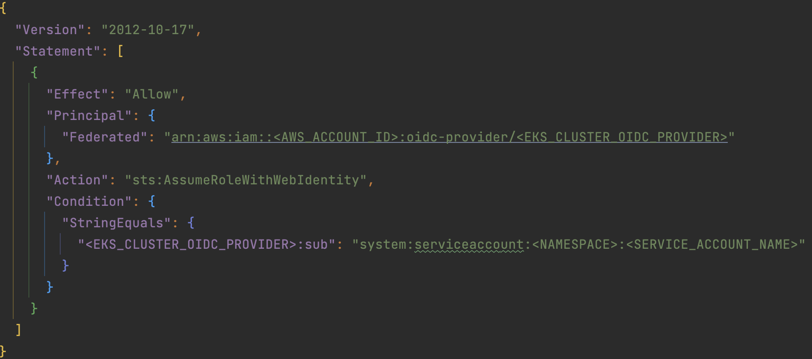
Tips (IRSA)
Modify EKS cluster’s Services Role Trusted entities as a trusted entity.
Create/Modify ServiceAccount
Add dependencies in SpringBoot Project
Rebuild the image
Update Deployment with created/modified ServiceAccount
build.gradle
trustPolicy.json
Notes:
여기서 중요한 부분이 있습니다.
바로 개발 소스코드 단에서 추가해줘야하는 부분입니다.
저는 gradle로 build하는 프로젝트라 gradle 파일에 dependency를 우측 이미지와 같이 추가하였습니다.
메이븐으로 추가하셔도 됩니다.
양쪽 다 설정이 되어야 IRSA를 정상적으로 사용할 수 있습니다.

Slide 11
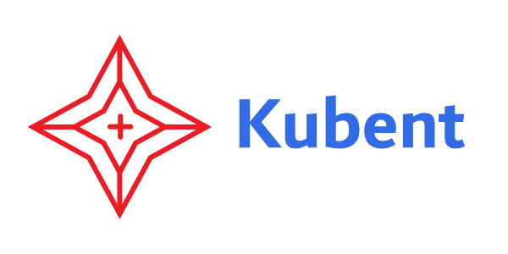
Tips
Kubernetes version | Upstream release | EKS release | EKS end of support
1.27 | 2023-04-11 | 2023-05-24 | 2024-7-XX
1.26 | 2022-12-09 | 2023-04-11 | 2024-6-XX
1.25 | 2022-08-23 | 2023-02-22 | 2024-5-XX
1.24 | 2022-05-03 | 2022-11-15 | 2024-1-XX
1.23 | 2021-12-07 | 2022-08-11 | 2023-10-11
https://docs.aws.amazon.com/eks/latest/userguide/kubernetes-versions.html
If EKS ended specific version of Kubernetes,
the version will be automatically upgraded to next version
This tool will be able to detect deprecated APIs depending on how you deploy your resources, as we need the original manifest to be stored somewhere.
(source: https://github.com/doitintl/kube-no-trouble )
Notes:
다음 팁은 eks에서 사용하는 쿠버네티스 버전 업그레이드 관련된 내용인데요.
보이시다시피 각 버전들은 EKS에서 지원하는 날짜 기한이 있습니다.
제가 현재 쿠버네티스 코리아 사용자 그룹에서 진행하는 쿠버네티스 101 스터디에서 알게 되었는데요.
실수로 버전 업그레이드를 잊고 있었다가, 자동으로 업그레이드 된것을 확인되었습니다.
클러스터가 terminate 되거나 node group이 사라지거나 그렇지 않고 자동으로 업그레이드 된다고 하네요.
그래도 버전을 미리 업그레이드 하시는 것을 추천드리며
Kubent 라는 오픈소스가 있습니다.
이 tool로 deprecated APIs 를 현재 여러분이 사용하는지 감지하고 보고해주는 tool 입니다.
버전 업그레이드 전에 한번 사용해보시는 것을 추천 드립니다.

Slide 12
End of the page

